Slide 1








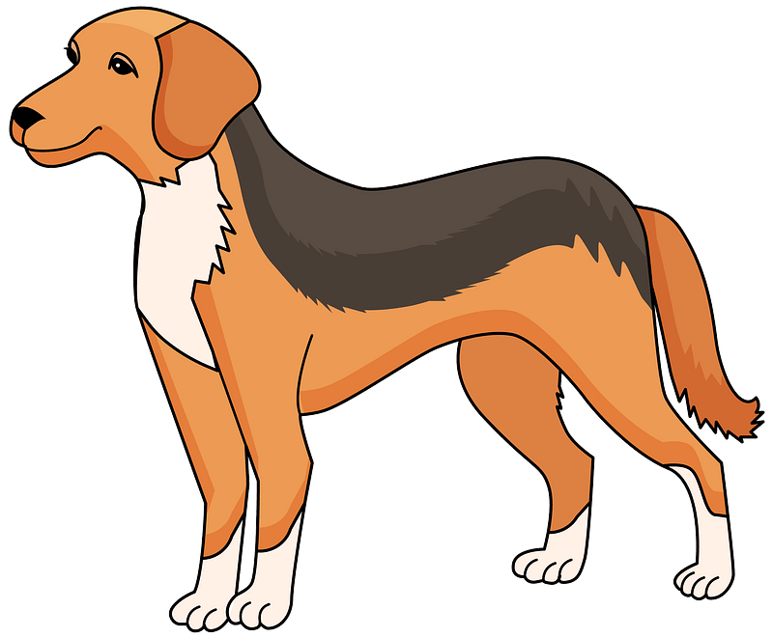

🎩
Estructura
Estilo
Funcionalidad

Slide 2
CSS: Que es?
Es un lenguaje de estilo o lenguaje de diseño. No es un lenguaje de programación
Controla la presentación y el diseño visual de los elementos en una página web, como colores, tipografías, márgenes, espaciados, etc.
Permite separar el contenido ( HTML) de su presentación (CSS) → mantenimiento
Existen herramientas más avanzadas:
  Preprocesadores CSS (Sass, Less, Stylus) - No lo estudiamos en este curso
  Escribir estilos CSS dentro de archivos de JavaScript + lógica de componentes - Se estudia en módulo React

Slide 3
CSS: Hojas
Cascading Style Sheets == Hojas de estilo en cascada
Cascading hace referencia a la posibilidad de usar múltiples hojas de estilo;
  Se aplica una detrás de otra.
  Cualquier documento HTML tiene como mínimo 3 hojas de estilo. (Navegador, usuario, autor)
Trabaja sobre HTML (DOM)
Permite reutilizacion y jerarquia de reglas
permite crear diseños que se adaptan a diferentes tamaños de pantalla y dispositivos (móviles, tablets, desktop)
CSS está soportado en la mayoría de navegadores modernos y es un estándar web.

Slide 4
CSS: Problemas
Falta de aislamiento: Si no somos cuidadosos ->conflictos de estilos, complejidad mantenimiento.
Limitaciones en lógica: Sin condicionales/bucles ,...
Dependencia de la interpretación del navegador.
Reglas CSS complejas o selectores mal optimizados pueden afectar el rendimiento.

Slide 5
CSS: Sintaxis basica y avanzada
Sintaxis básica:
Sintaxis avanzada:
selector {
propiedad: valor;
…
}
selector::pseudo-el/class (combinador) sel.compuesto{
propiedad: valor;
…
}
p {
color: blue;
text-transform: uppercase;
}
p::first-line > a.mi_class{
color: blue;
text-transform: uppercase;
}

Slide 6
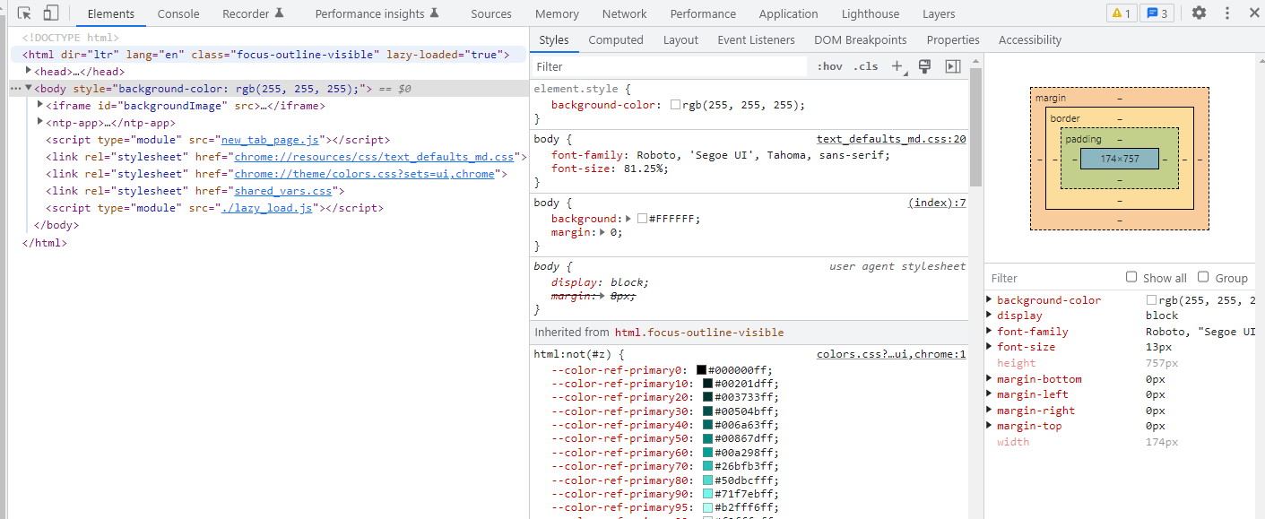
CSS: Devtools

Slide 7
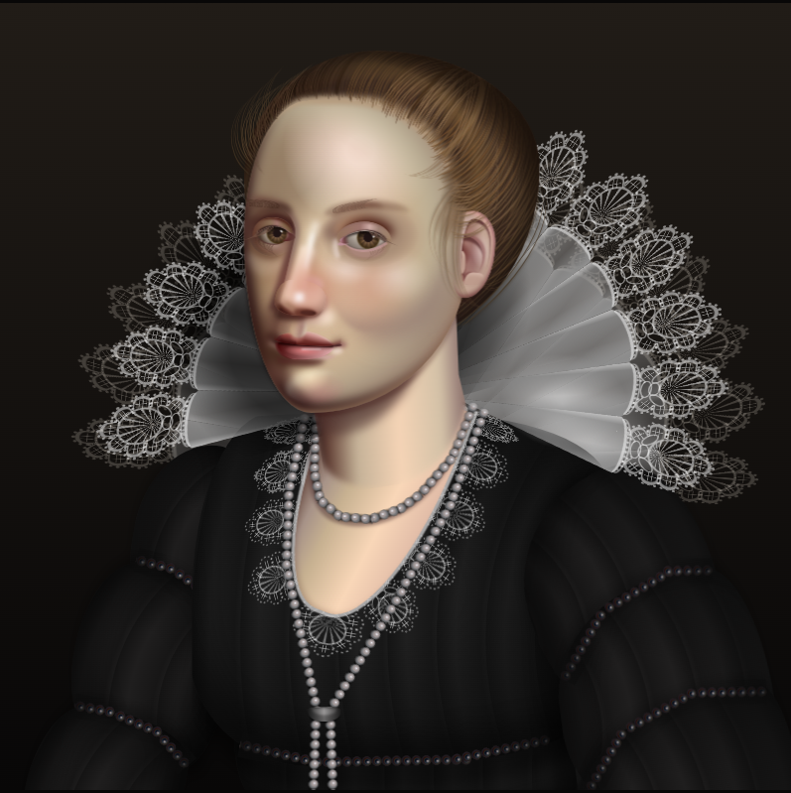
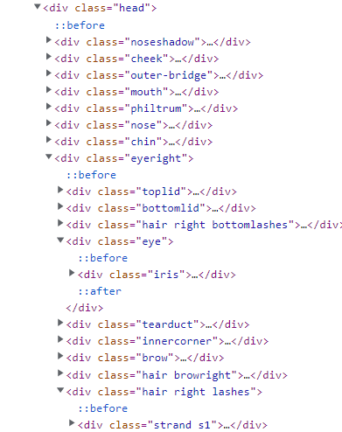
CSS: <Body> con estilo
CSS =
diana-adrianne.com

Slide 8
CSS: Métodos de uso: Atributo, Etiqueta Style, Hoja de Estilo.
Atributo style
<p style="color:blue">Esto es azul </p>
✅ Ventajas:
Rápido para estilos únicos a elementos específicos. Útil para pruebas puntuales.
⚠️ Inconvenientes:
Difícil de mantener y escalar, código desorganizado.
Estilo no se puede reutilizar.
No separa el estilo del contenido → en contra de las buenas prácticas.

Slide 9
CSS: Métodos de uso: Atributo, Etiqueta Style, Hoja de Estilo.
2. Etiqueta style (Dentro del head)
✅ Ventajas:
Estilos en un solo lugar.
Estilos a múltiples elementos.
Útil con una sola página HTML sin necesidad de reutilización
⚠️ Inconvenientes:
Archivo HTML más difícil de mantener.
No es reutilizable entre diferentes páginas.
Estilo y contenido sólo parcialmente separados.
<head>
<meta charset="utf-8">
<title> Style como etiqueta dentro del head </title>
<style>
body {
color: red;
}
</style>
</head>

Slide 10
CSS: Métodos de uso: Atributo, Etiqueta Style, Hoja de Estilo.
3. Importar hoja de estilo externa:
<head>
<meta charset="UTF-8">
<title>Hoja de estilo CSS externa .</title>
<!-- hoja de estilo -->
<link rel="stylesheet" href="css/mi_archivo.css">
</head>
/* css/miarchivo.css */
body {
color: red;
}
CSS
✅ Ventajas:
Separa estilo y contenido .Facilita mantenimiento y el trabajo en equipo.
Reutilizable en múltiples páginas. Modificación global de estilos.
⚠️ Inconvenientes:
Requiere archivo adicional. ( - rendimiento)
Para pruebas puntuales, puede ser excesivo.

Slide 11
CSS: La cascada y la Jerarquía de propiedades:
<head>
<style type="text/css">
#mi_id {
color: red;
color: blue !important;
color: yellow;
}
</style>
</head>
<body>
<p id=”mi_id” style="color: green"> ¿De que color soy? </p>
</body>
"Cálculo del valor de especificidad de CSS" ( https://www.w3.org/TR/CSS2/cascade.html#specificity )
!important → Atributo Style → ID → class → pseudo elementos

Slide 12
CSS: Pseudo Elementos y Pseudo Clases ( Introducción )
nav::before {
content: " > "
}
p::first-line {
color: blue;
text-transform: uppercase;
}
a:hover {
color: red;
}
CSS
CSS

Slide 13
CSS: Selectores de tipo
<!-- HTML -->
<a href="...">link</a>
/* Todos los elementos <a> */
a {
color: red;
}
HTML
CSS

Slide 14
CSS: Selectores de clase
Atributos identificadores (HTML)
<!-- HTML -->
<div class="mi_clase">
<p> uno </p>
</div>
<div class="mi_clase">
<p> dos </p>
</div>
<div class="mi_otra_clase">
<p> tres </p>
</div>
/* Múltiples elementos por clase */
.mi_clase {
background-color: Tomato;
}
CSS
HTML

Slide 15
CSS: Selectores de ID
Atributos identificadores (HTML)
<!-- HTML -->
<div id="mi_otro_identificador">
<p> otro </p>
</div>
/* Identificador es único */
#mi_id {
border: red 2px solid;
}
HTML
CSS

Slide 16
CSS: Selectores de Atributo (avanzado)
/* Elementos <a> con un atributo title */
a[title] {
color: purple;
}
/* Els. <a> con href coincidente con "https://ex.org" */
a[href="https://example.org"] {
color: green;
}
/* Els. <a> con un href que contenga "example" */
a[href*="example"] {
font-size: 2em;
}
/* Els. <a> con un href que comience con "#" */
a[href^="#"] {
color: #001978;
}
/* Els. <a> con un href que termine en ".org" */
a[href$=".org"] {
font-style: italic;
}
/* Els. <a> cuyo atributo class contenga la palabra "logo" */
a[class~="logo"] {
padding: 2px;
}
CSS
CSS

Slide 17
CSS: Combinadores - Lista
Los tres siguientes bloques CSS hacen lo mismo
p, div {
border: red 2px solid;
}
p {
border: red 2px solid;
}
div {
border: red 2px solid;
}
CSS
:is(p, div) {
border: red 2px solid;
}
CSS
CSS
Notes:
Son lo mismo

Slide 18
CSS: Combinadores - Hijos directos (A>B)
Solamente descendientes directos
<div>
<span>span #1, en el div.
<span>span #1.1, dentro span #1.</span>
</span>
</div>
<span>span #2, no está en el div.</span>
span {
background-color: blue;
}
div > span {
background-color: red;
}
HTML
CSS
Notes:
Trata de imaginar el resultado
Crea el código.
p #1, en el div.
p #2, en el p que está en el div.
p #3, no está en el div.

Slide 19
CSS: Combinadores - Hermanos (A~B)
Elementos hermanos (mismo padre) . Aplica a segundos elementos solamente después del primer elemento.
<div>
<span>Esto no es de color tomate.</span>
<p> Parrafo 1 </p>
<div> Elemento con contenido.</div>
<span>Span de color tomate.</span>
<span>Span de color tomate.</span>
<div>Cualquier contenido</div>
<p> parrafo 2 </p>
<h1>Cualquier contenido</h1>
<span> ¿Span de color tomate ?</span>
</div>
p ~ span {
color: red;
}
CSS
HTML
Notes:
Trata de imaginar el resultado
Crea el código.
—
Esto no es de color tomate.
Parrafo 1
Elemento con contenido.
Span de color tomate. Span de color tomate.
Cualquier contenido
parrafo 2
Cualquier contenido
¿Span de color tomate ?

Slide 20
CSS: Combinadores - Descendientes (A B)
Cualquier descendiente directo o indirecto (Espacio en blanco)
<div>
<p>¿Qué color tengo?</p>
<div class="mi_clase">
<div>
<div>
<p>¿Qué color tengo?</p>
<p>¿Qué color tengo?</p>
</div>
<p>¿Qué color tengo?</p>
</div>
</div>
<p>¿Qué color tengo?</p>
</div>
div.mi_clase p {
color: #2F2
}
CSS
HTML
Notes:
Trata de imaginar el resultado
Crea el código.
¿Qué color tengo?
¿Qué color tengo?
¿Qué color tengo?
¿Qué color tengo?
¿Qué color tengo?

Slide 21
CSS: Combinadores - Hermanos adyacentes (A+B)
Selector del próximo hermano: El. inmediatamente después de otro el. especificado.
<!-- HTML -->
<ul>
<li>Primero</li>
<li>Segundo</li>
<li>Tercero</li>
<li>Cuarto</li>
</ul>
li + li {
color: #f00;
}
li:first-of-type + li {
background: green;
}
CSS
HTML
Notes:
Trata de imaginar el resultado
Crea el código.
Primero
Segundo
Tercero
Cuarto

Slide 22

CSS: propiedades, unidades y parámetros compuestos.
Técnica del Reloj CSS
Mediante esta técnica podemos estilizar los márgenes, espaciado (padding) o bordes en una sola línea y con poca confusión
1px
div{
border: 1px 4px 6px 10px;
}
10px
4px
6px
1px
1px
div{
border: 1px 4px 6px;
}
div{
border: 1px 4px;
}
4px
4px
4px
4px
6px
1px
Notes:
Trata de imaginar el resultado
Crea el código.

Slide 23
CSS: propiedades, unidades y parámetros compuestos.
div{
border:1px solid red;
margin:1em;
}
.bord_0{
border-width: 10px ;
}
.bord_1{
border-width: 2px 4px ;
}
.bord_2{
border-width: 2px 4px 6px ;
}
.bord_3{
border-width: 2px 4px 6px 1px ;
}
.bord_4{
border-width: 0;
}
<!-- HTML -->
<body style="background:green">
<div style="background:blue" class="bord_0">
<p>in div1</p>
<div style="background:yellow" class="bord_1">
<p>in div2</p>
</div>
<div style="background:yellow" class="bord_2">
<p>in div3</p>
</div>
</div>
</body>
HTML
CSS
Notes:
Trata de imaginar el resultado
Crea el código.

Slide 24
🎩
Estructura
Estilo
Funcionalidad

